Slide 1

TRƯỜNG TIỂU HỌC THỊ TRẤN TIÊN LÃNG
CHUYÊN ĐỀ CẤP TRƯỜNG
DẠY HỌC MÔN TIN HỌC LỚP 4 CHƯƠNG TRÌNH GDPT 2018
NĂM HỌC 2024 - 2025
Tiên Lãng, ngày 18 tháng 02 năm 2025

Slide 2
Khởi động

Slide 3
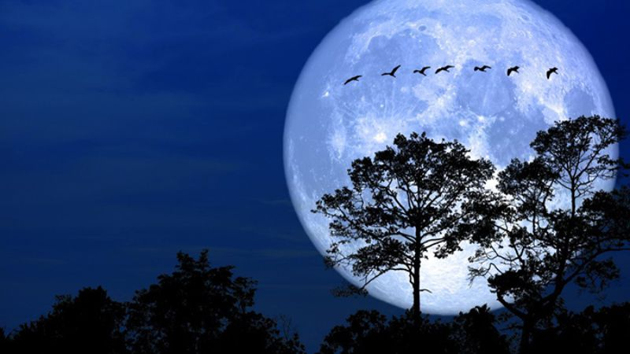
Trăng ơi … từ đâu đến?
Trăng ơi … từ đâu đến?
Hay từ cánh rừng xa
Trăng hồng như quả chin
Lửng lơ lên trước nhà.
Trăng ơi … từ đâu đến?
Hay biển xanh diệu kì
Trăng tròn như mắt cá
Chẳng bao giờ chớp mi.
(Theo Trần Đăng Khoa)

Slide 4
Thứ Sáu, ngày 28 tháng 02 năm 2025
Tin học
Bài 11 Chỉnh sửa văn bản (Tiết1)
1. Sao chép, di chuyển một phần văn bản.
2. Thực hành.
3. Luyện tập.

Slide 6
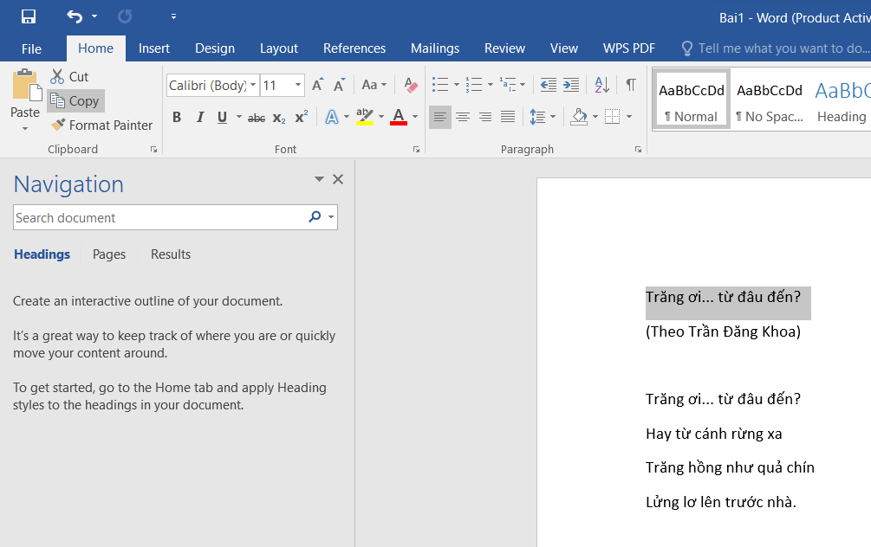
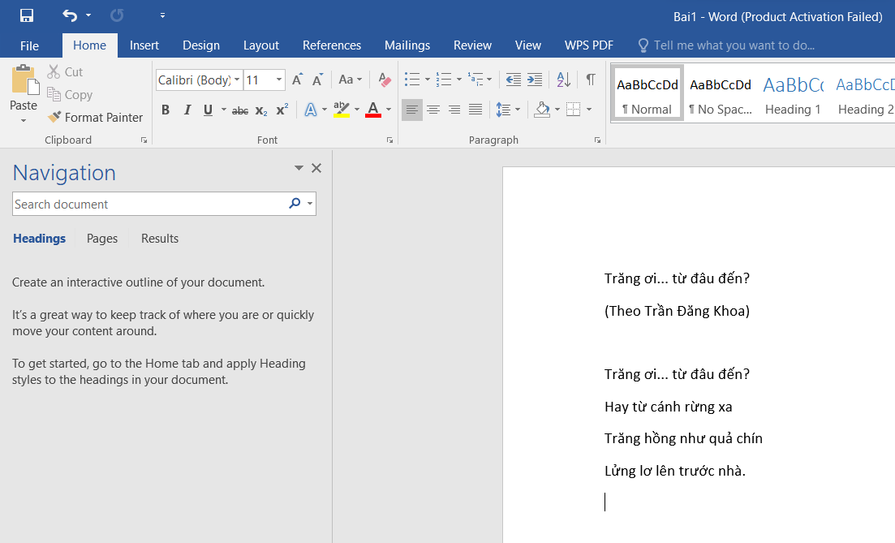
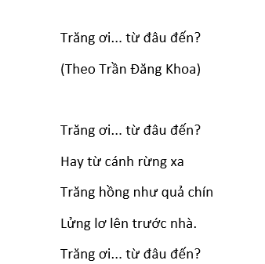
Các bước sao chép một phần văn bản.
1. Chọn đoạn văn bản cần sao chép
3. Đưa con trỏ soạn thảo đến vị trí cần sao chép
2. Nháy chuột vào nút lệnh Copy
Kết quả sao chép
4. Nháy chuột vào nút lệnh Paste

Slide 8
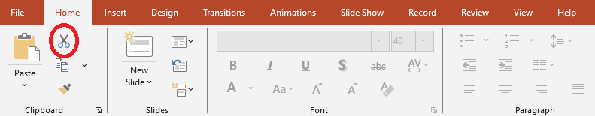
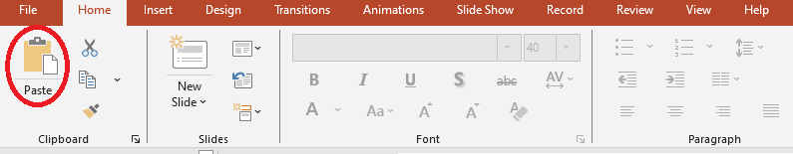
Các bước di chuyển một phần văn bản.
Bước 1.Chọn phần văn bản cần di chuyển.
Bước 2.Chọn lệnh Cut trên thanh công cụ.
Bước 3. Di chuyển con trỏ chuột đến vị trí cần chuyển.
Bước 4. Nhấn vào lệnh Paste trên thanh công cụ.

Slide 10
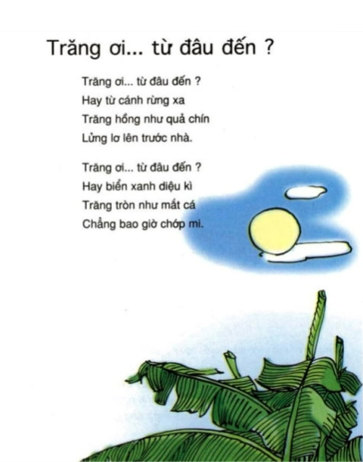
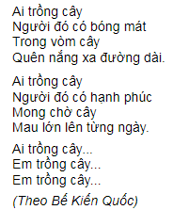
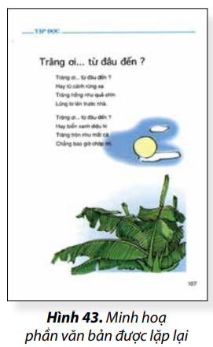

Slide 11
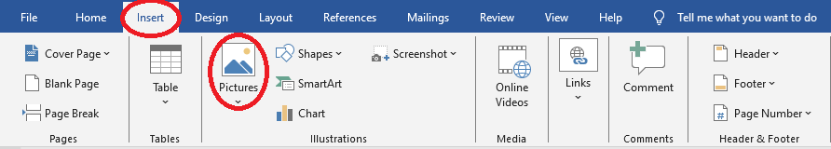
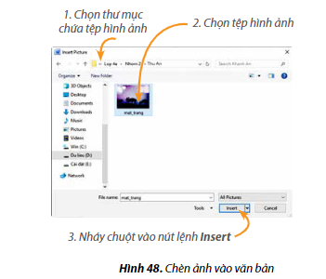
Các bước chèn hình ảnh.
Bước 1.Chọn Insert -> Pictures-> xuất hiện hộp thoại của Insert Pictures.
Bước 2. Chọn hình ảnh cần chèn. Nhấn Insert để kết thúc

Slide 13
Hãy ghép mỗi thao tác ở cột A với một mô tả ở cột B cho phù hợp.
A | B | Kết quả
1. Sao chép | a) Minh hoạ cho nội dung văn bản thêm sinh động và hấp dẫn.
2. Di chuyển | b) Tạo thêm phần văn bản ở vị trí khác giống hệt phần đã chọn.
3. Chèn hình ảnh | c) Đưa phần văn bản từ vị trí cũ đến vị trí mới.

Slide 15
Thứ Sáu, ngày 28 tháng 02 năm 2025
Tin học
Bài 11 Chỉnh sửa văn bản (Tiết2)
1. Sao chép, di chuyển một phần văn bản.
2. Thực hành.
3. Luyện tập.

Slide 16
2. Thực hành
Nhiệm vụ. Em thực hiện các yêu cầu sau:
a. Mở tệp Bài 1 trong thư mục tên của em đã tạo ở phần Luyện tập của Bài 10.
b. Sao chép văn bản, gõ thêm câu thơ, di chuyển văn bản để được kết quả như hình 43.
c. Chèn hình ảnh phù hợp vào văn bản. Lưu tệp với tên mới là Bài 2.

Slide 18
2. Em hãy quan sát khổ thơ sau:
a. Những từ nào lặp lại nhiều lần? Em dùng cách nào để không phải gõ lại những từ này?
b. Hãy gõ những khổ thơ trên vào phần mềm soạn thảo văn bản.
c. Hãy chèn hình ảnh minh hoạ cho bài thơ.
d. Hãy lưu tệp văn bản với tên Bài 3 vào thư mục tên của em.

Slide 19
Ai trồng cây
Người đó có bóng mát
Trong vòm cây
Quên nắng xa đường dài
Ai trồng cây
Người đó có phúc
Mong chờ cây
Mau lớn lên từng ngày.
Ai trồng cây…
Em trồng cây…
Em trồng cây…
(Theo Bế Kiến Quốc)

Slide 20



TRÂN TRỌNG CẢM ƠN
CÁC THẦY CÔ GIÁO VÀ CÁC EM HỌC SINH!
L
L
LOVE
G
PIRCE
L
S
T
H
L

